Slide 1










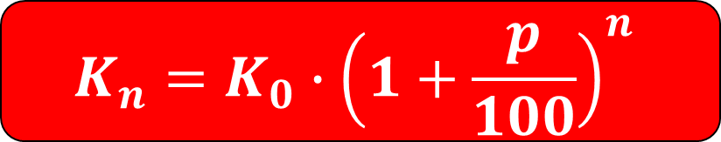

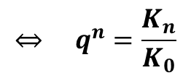


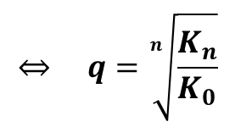


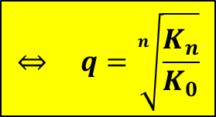

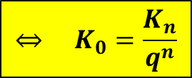




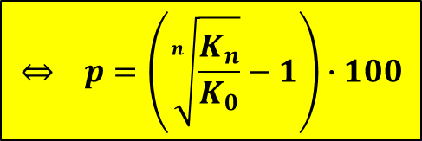
Berechnungen mit der Zinseszinsformel
$$K_{n}=K_{0}∙{\left(1+\frac{p}{100}\right)}^{n}$$
$K_{n}:$ Kapital nach n Zeiteinheiten
$K_{0}:$ Anfangskapital
$n:$ Anzahl der Zeiteinheiten
$$K_{n}=K_{0}∙q^{n}$$
$p:$ Prozentsatz
$⇒$ allgemeine Wachstumsformel
$q:$ Wachstumsfaktor
gesucht: $K_{n}$
gesucht: $K_{0}$
gesucht: $q$
gesucht: $p$
$$K_{n}=K_{0}∙q^{n}$$
$$⇔ q=\sqrt[n]{\frac{K_{n}}{K_{0}}}$$
$$K_{n}=K_{0}∙q^{n}$$
$$K_{n}=K_{0}∙q^{n}$$
$$| : q^{n}$$
$$K_{n}=K_{0}∙q^{n}$$
$$| : K_{0}$$
$$⇔ K_{0}=\frac{K_{n}}{q^{n}}$$
$$⇔ q^{n}=\frac{K_{n}}{K_{0}}$$
$$| \sqrt[n]{}$$
mit $q=1+\frac{p}{100}$
$$⇔ p=\left(q−1\right)∙100$$
Es fehlt: Laufzeit n!!!
$$⇔ q=\sqrt[n]{\frac{K_{n}}{K_{0}}}$$
$$⇔ p=\left(\sqrt[n]{\frac{K_{n}}{K_{0}}}−1\right)∙100$$
$$⇒Logarithmen$$

